Slide 1
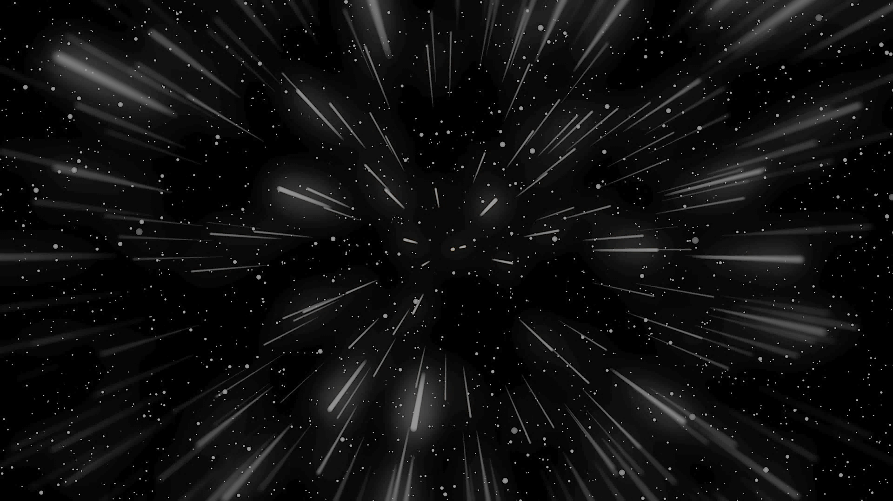

Игра “Звёздные войны. Эпизод 1: Скрытая угроза”
Авторы: Аршинова Евгения и Руслан Рзаев

Slide 2
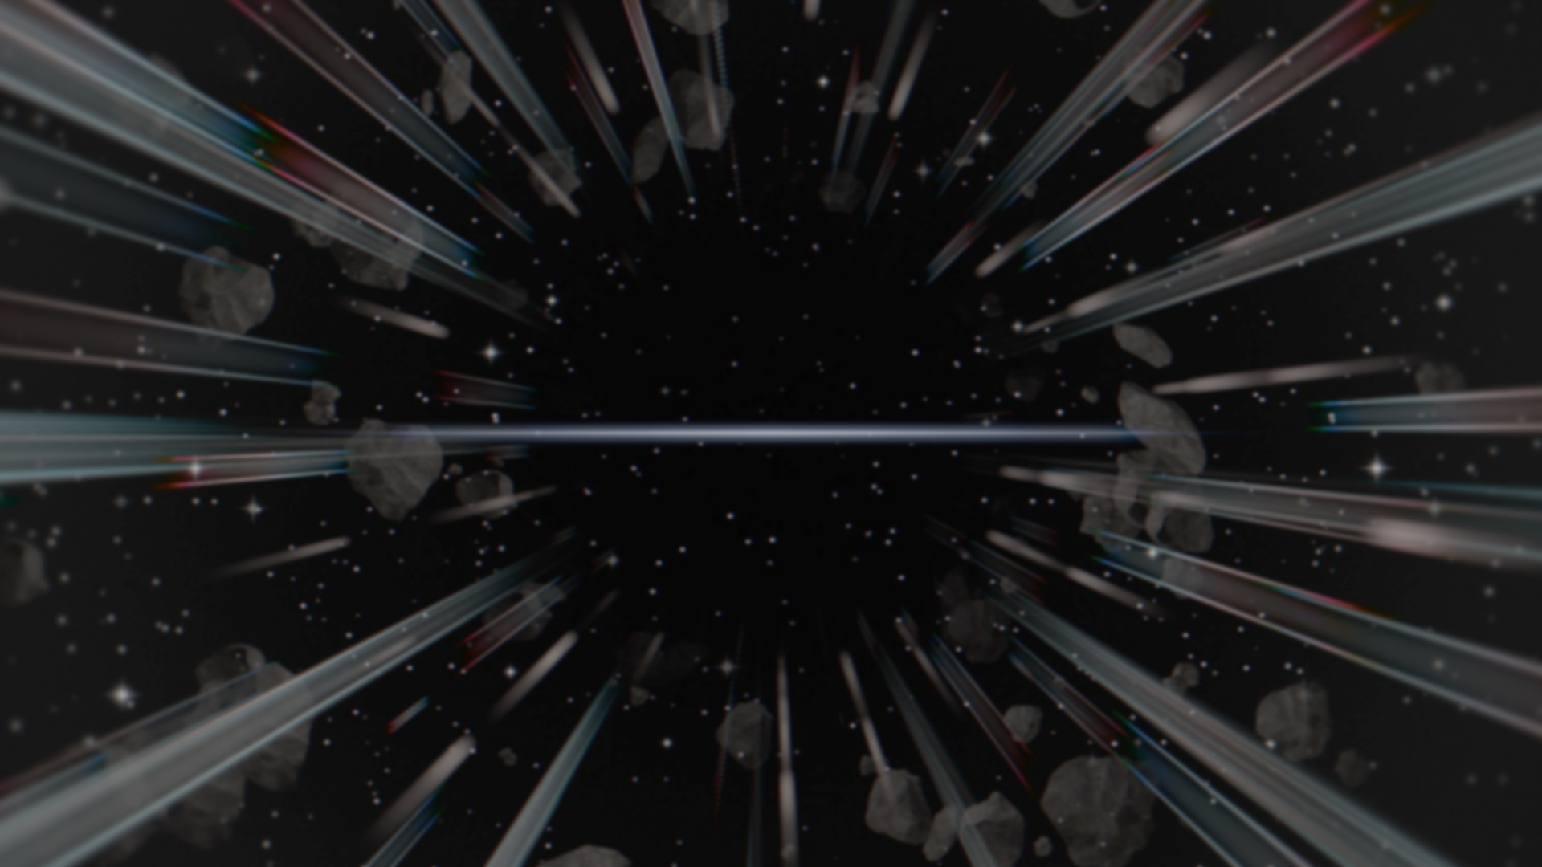
Идея проекта
Игра по культовому фильму “Звёздные войны Эпизод I: Скрытая угроза” с уровнями, повторяющими сюжет ключевых событий фильма.

Slide 3
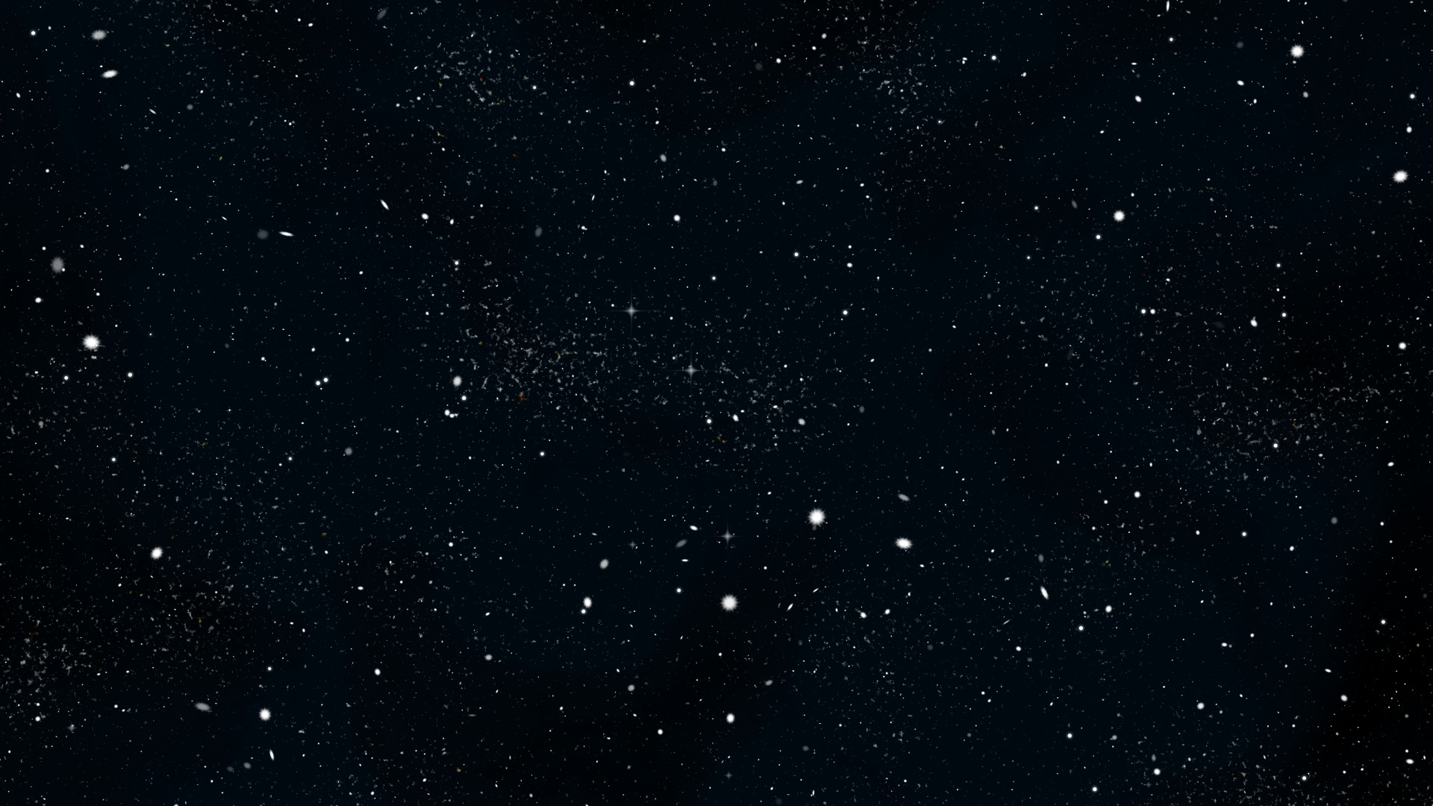
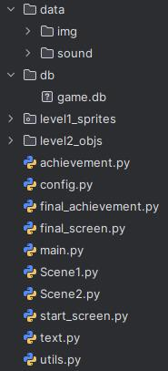
Структура проекта
utils.py – файл с абстрактными функциями;
config.py – константы, изображения и звуки программы;
Scene1 – класс первого уровня игры;
Scene2 – класс второго уровня игры;
start_screen.py – стартовое окно;
final_screen.py – финальное окно;
episode_text – функция показа экрана с межуровневым текстом;
game.db – база данных с двумя таблицами уровней
(по одной таблице на уровень);
level1_sprites – папка с классами объектов первого уровня;
level2_objs – папка с классами объектов второго уровня;
Achievement – класс всплывающего достижения;
data - папка с подпапками img (изображения) и sound (звуки).

Slide 4
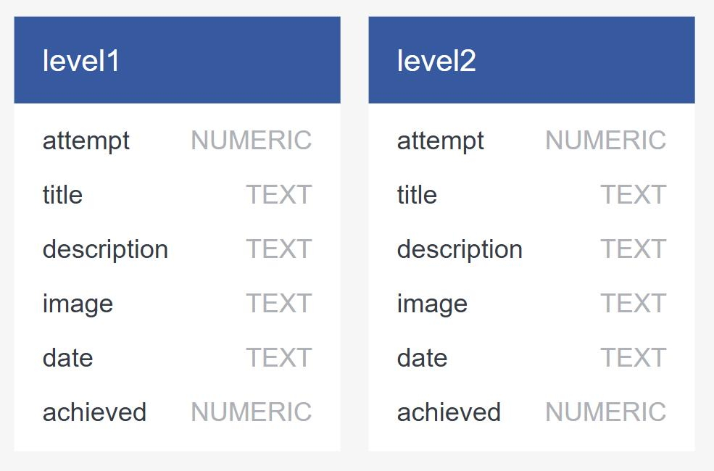
Структура базы данных
game.db

Slide 5
Основные решения проекта
Уровни игры представлены классами с атрибутами (жизни, попытки, окна, результата игровой сцены) и методом gameplay
В файле main.py работает цикл, в котором происходит поэтапная инициализация уровней и вызов их метода gameplay, после завершения выполнения которого, если success == True, инициализируется следующий уровень, если False — игра начинается заново. При проигрыше игра начинается заново со стартового окна
Между уровнями отображается текст, с описанием сюжета между игровыми эпизодами. При нажатии на кнопку паузы текст и музыка останавливаются, при нажатии на «проигрывание» — запускаются снова. Кнопка «пропустить» завершает текущую сцену и начинает следующий уровень

Slide 6
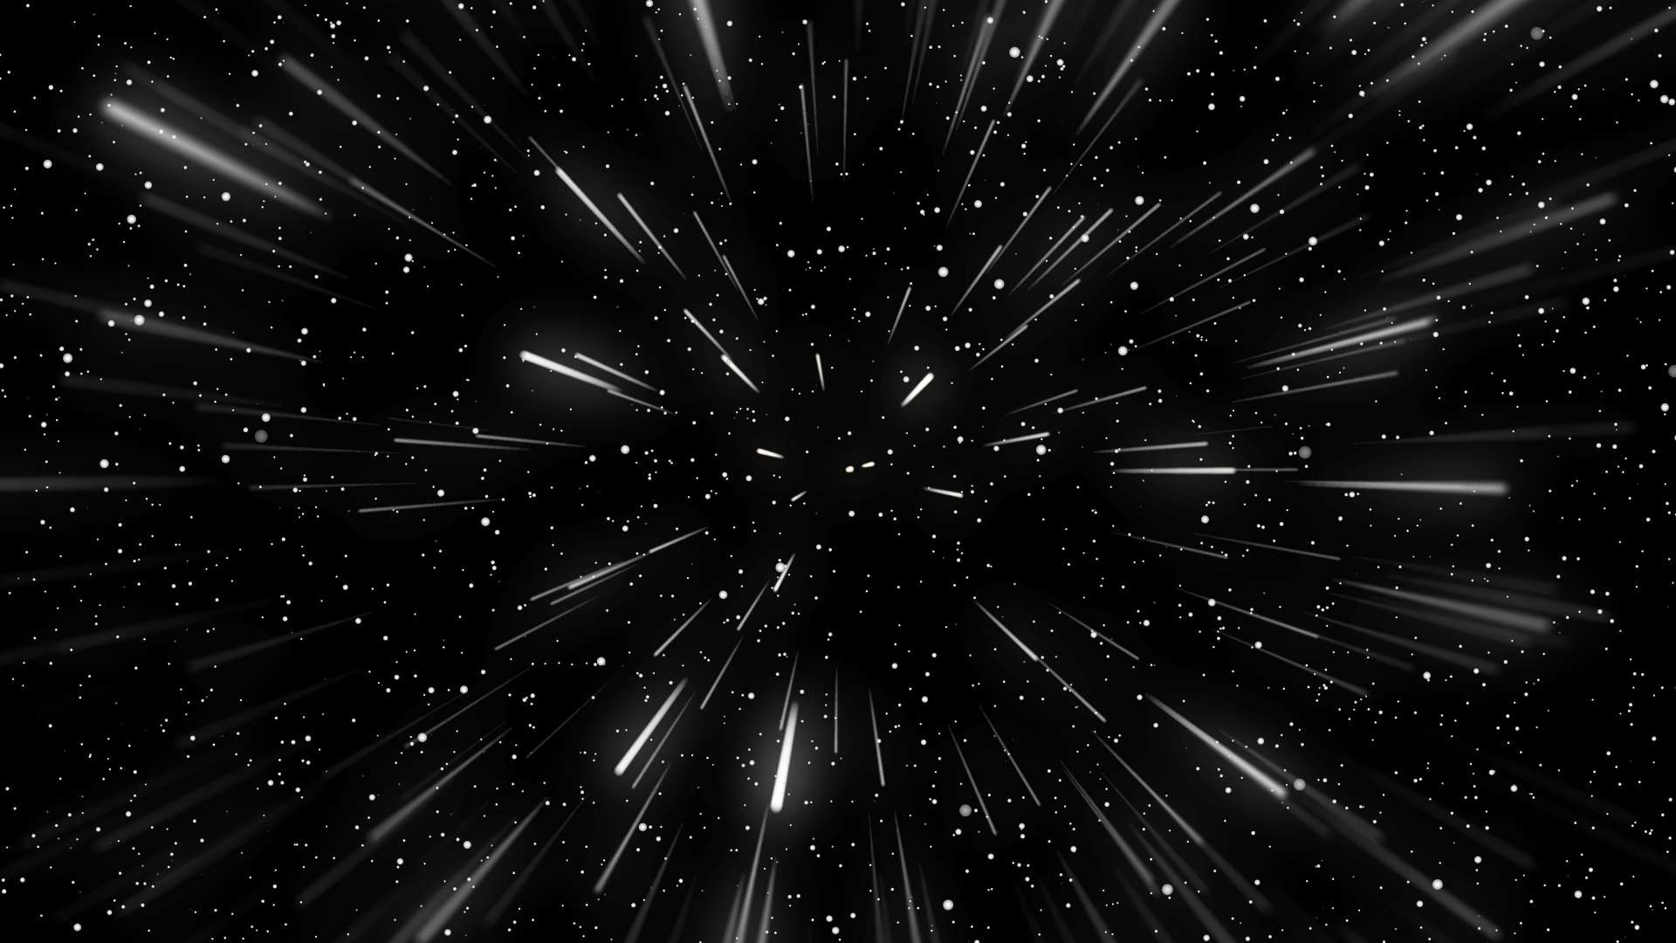

Dash
Уровень I
Ruslan Rzaev

Slide 7
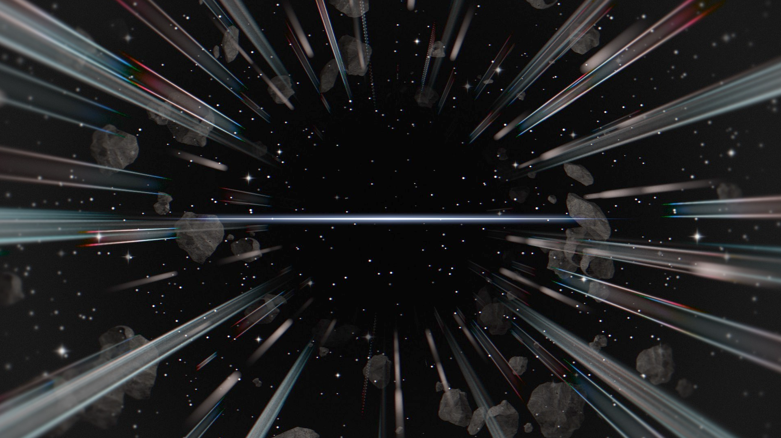
STAR DASH
Идея
Создание игры, которая объединяет захватывающий геймплей уклонения от препятствий с увлекательным сюжетом, развивающимся через кат-сцены

Slide 8
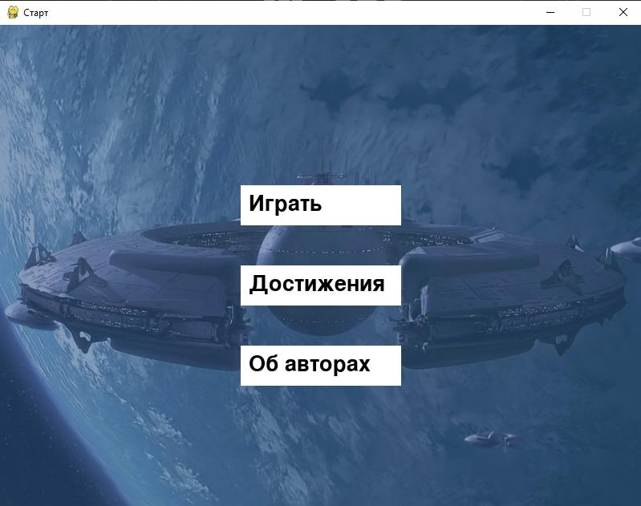
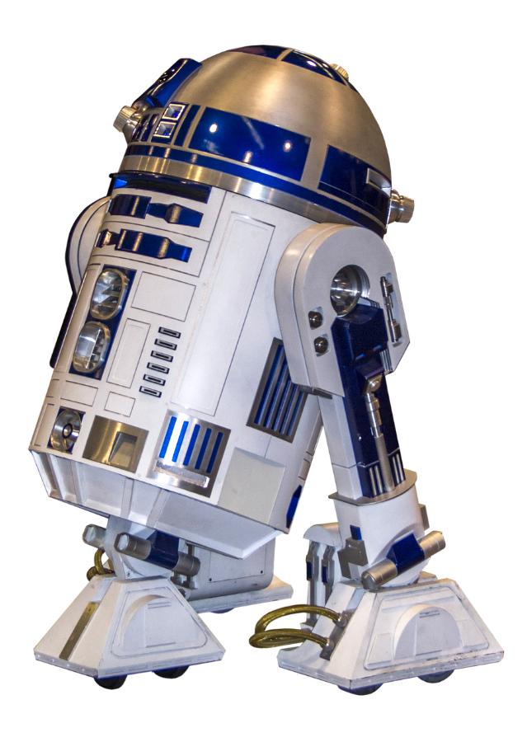
Игра встречает нас стартовым окном, в котором мы можем выбрать действия показанные на скриншоте, давайте рассмотрим данные кнопки(кнопку “Играть” оставим под конец)

Slide 9

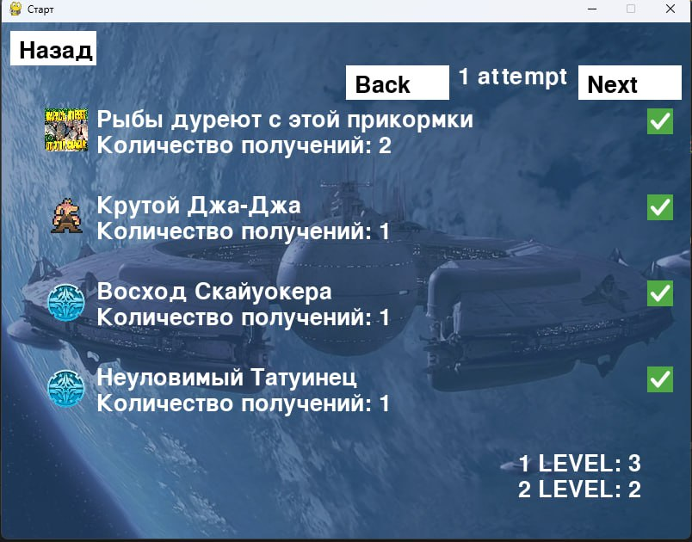
Достижения
При нажатии на кнопку достижений у нас открывается список, в котором видно:
Получили ли мы награду
Сколько раз мы их получили
Сколько наград мы получили за разные уровни
Мы можем кликнуть на награду чтобы узнать более подробную информацию о ней
Справа сверху мы можем фильтровать достижения(за какую попытку мы их получили)

Slide 10
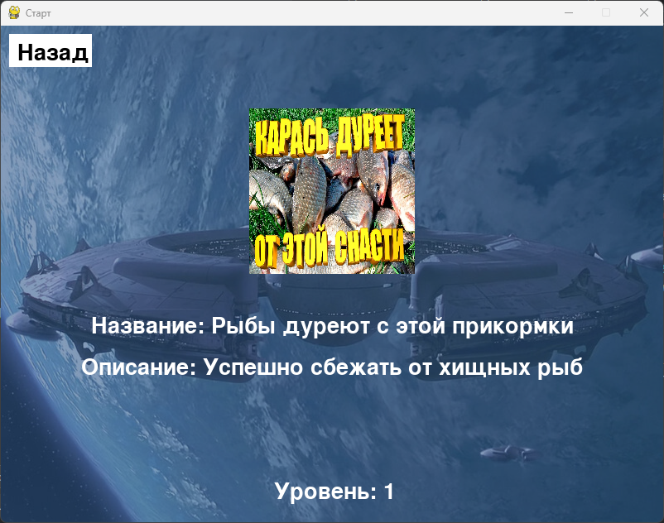
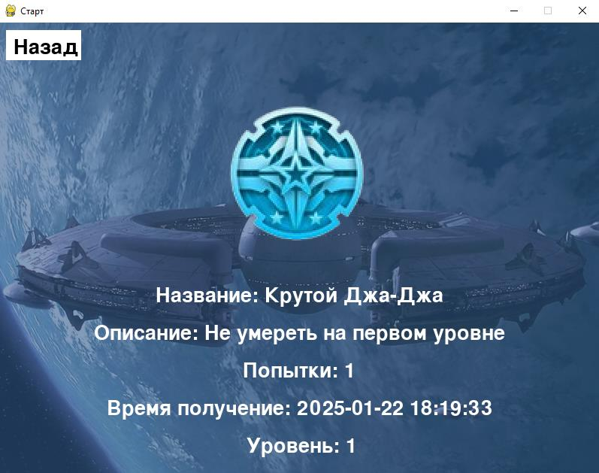
Если мы получили награду(скриншот справа) то мы увидим соответствующую информацию о ней, иную ситуацию вы можете рассмотреть на скриншоте слева

Slide 11
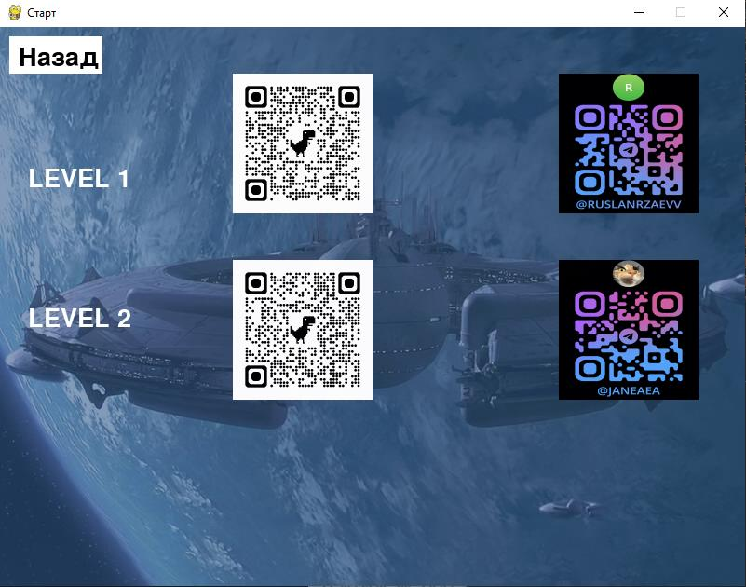
Об авторах
При переходе на вкладку “Об авторах” вы можете наблюдать QR-CODE изображения на их гитхаб и телеграм

Slide 12
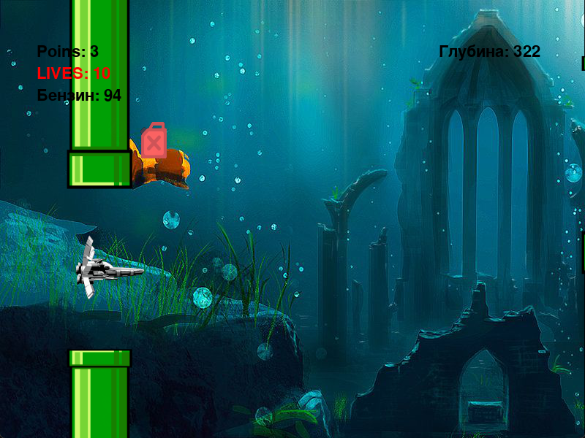
Играть
Мы перемещаемся в саму игру, наша задача не сталкиваться с препятствиями и следить за уровнем топлива

Slide 13
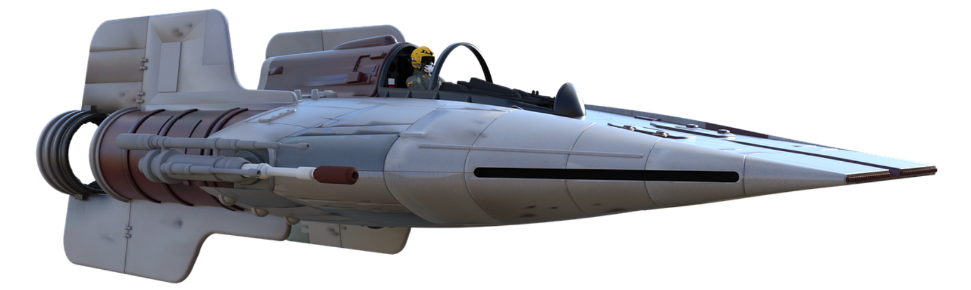

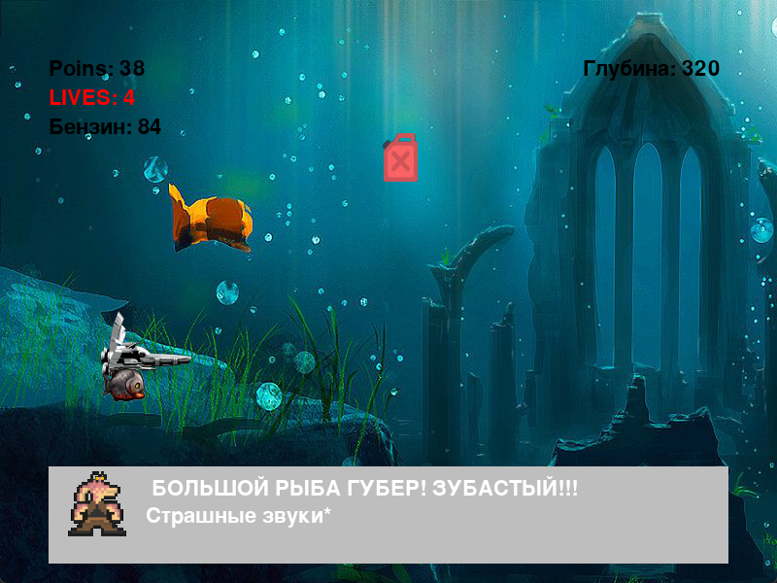
В игре есть зловещие рыбы губеры, при столкновении с ними мы теряем свои драгоценные жизни, к счастью у корабля есть ускорение которое также заставляет наш мотор потреблять не мало топлива!
В

Slide 14
Сюжетные события
Евгения Аршинова

Slide 15
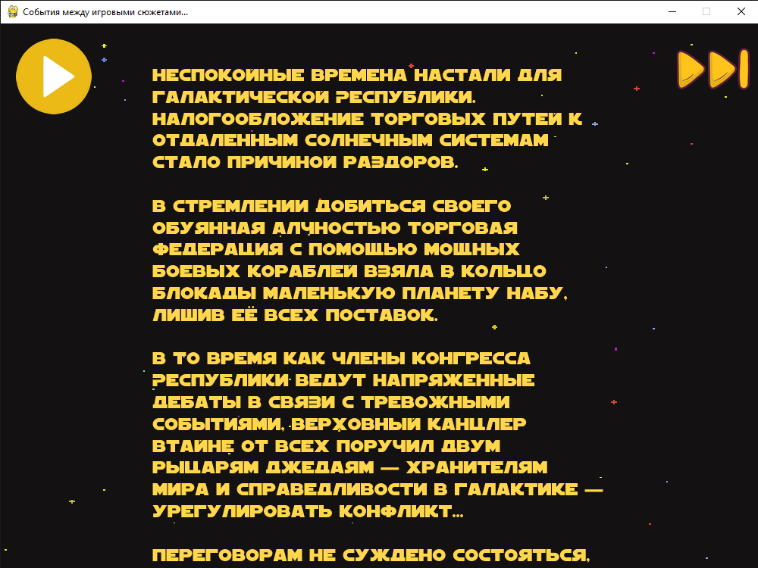
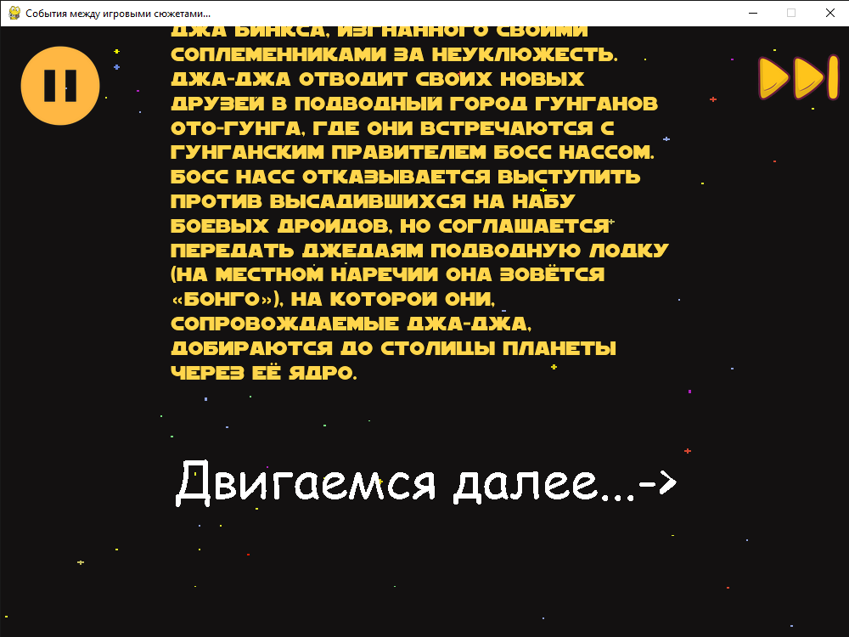
Credit | Image: Unsplash

Slide 16
Уровень II

Slide 17
Идея уровня
На последнем уровне игроку предлагается поучаствовать в захватывающем космическом сражении, где нужно уничтожить командный центр, предварительно преодолев натиск вражеских истребителей и астероидов. . .

Slide 18
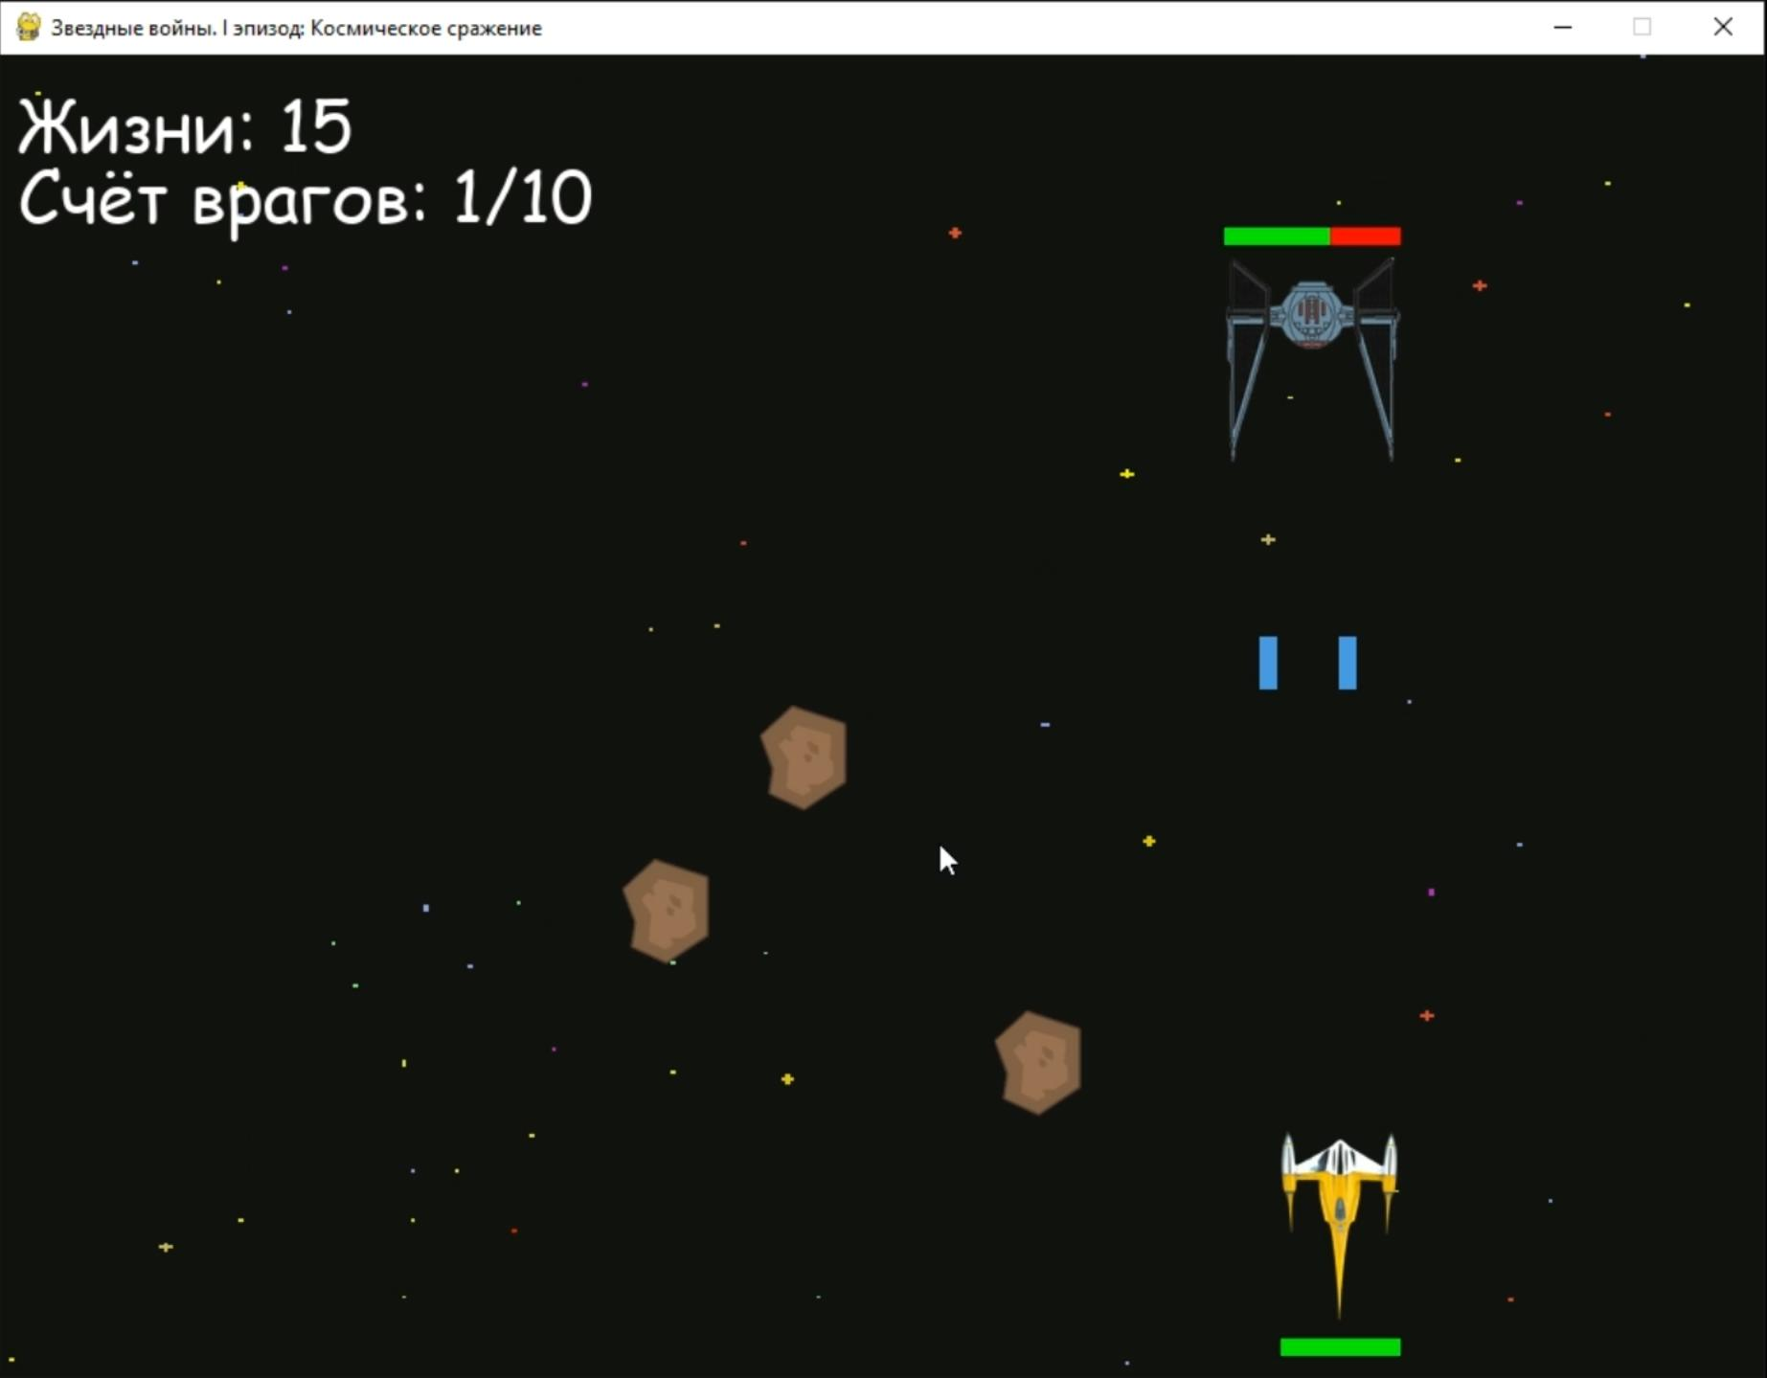
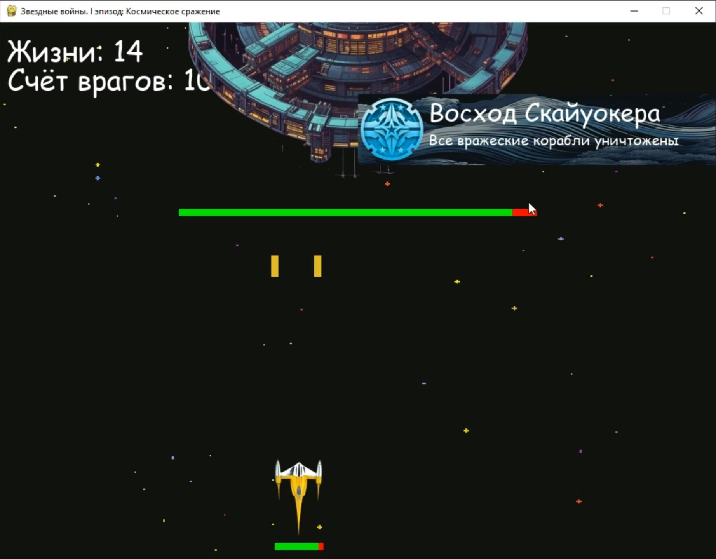
Credit | Image: Unsplash

Slide 19
Основные решения
В игре на последнем уровне создаются объекты игрока (Player), космической станции (SpaceStation), группы спрайтов взрывов (explosion_group), списки вражеских кораблей (enemies ) и астероидов (asteroids )
Лазеры отрисовываются в методах move_lasers, где проверяются столкновения
У игрока, врагов и станции есть шкала здоровья
При уничтожении врага проигрывается анимация взрыва
Через минуту после начала уровня появляется космическая станция — финальный враг
На уровне можно заработать (или не заработать) два достижения, которые отображаются на сцене и записываются в базу данных вне зависимости от успешного/неуспешного выполнения
На экране отображаются жизни игрока и счёт уничтоженных врагов

Slide 20
Финальное окно

Slide 21
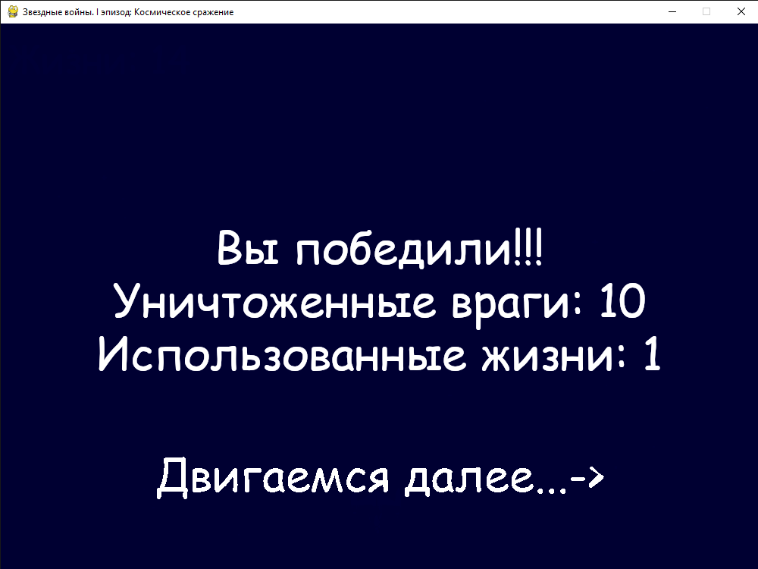
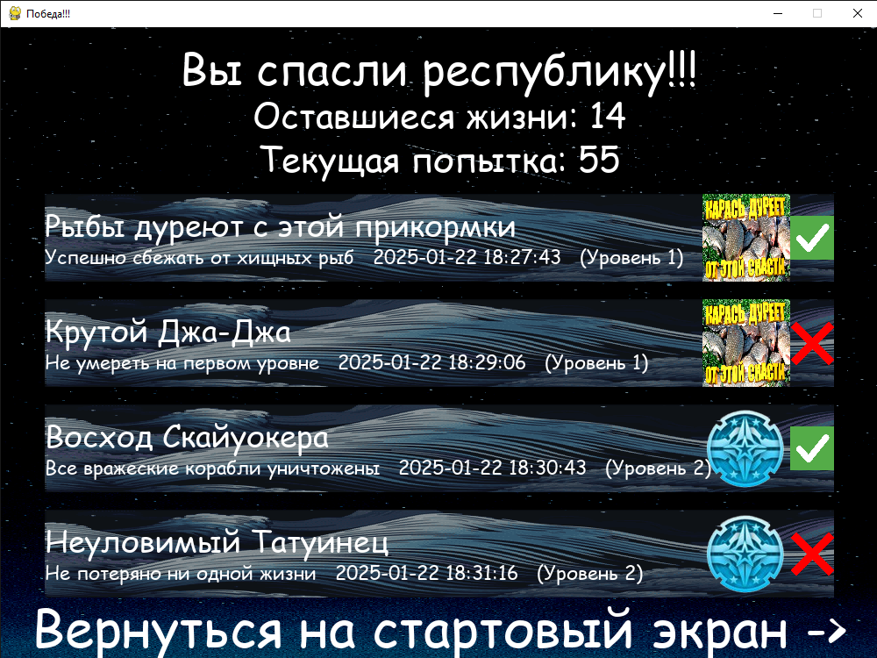
Credit | Image: Unsplash

Slide 22
Основные решения
Финальный экран final_screen показывает список достижений с иконками, описанием и статусом (√ или ×). При нажатии на текст “Двигаемся далее->” игра завершается и начинается заново.

Slide 23

Использованные библиотеки
,
os,
random,
datetime,
sys,
sqlite3.

Slide 24


Команда
Евгения Аршинова
Руслан Рзаев

Slide 25


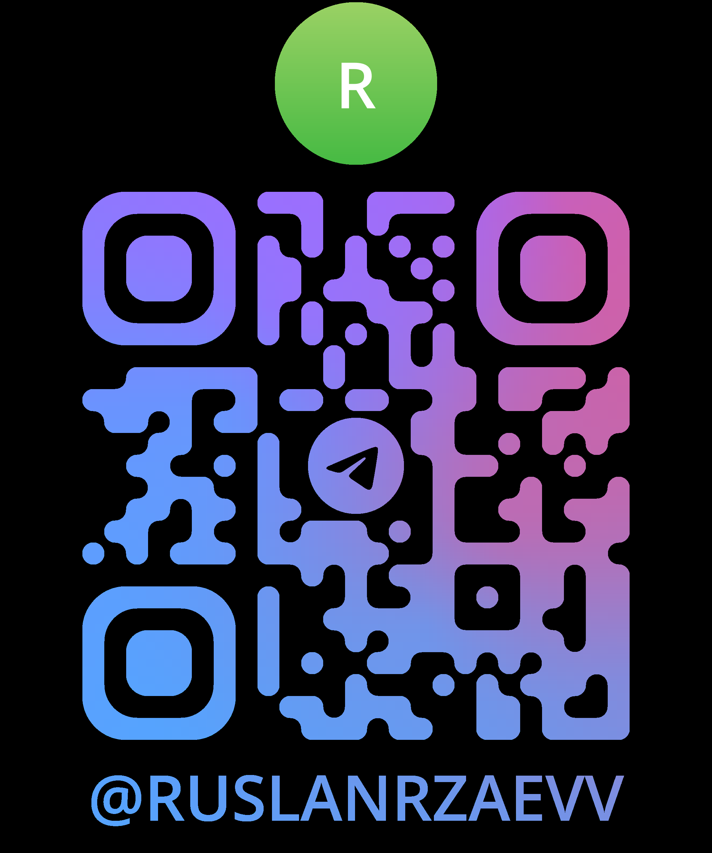
Спасибо за внимание
☺
Credit | Image: Unsplash
Евгения Аршинова
Руслан Рзаев

